Slide 1
חכמת ההמונים
מקצוע: ניתוח ואיתור מידע
שם המורה: לזלי סלומון
עריכה: רונית נחמיה

Slide 2
מה נלמד היום
מהי "חכמת ההמונים"?
התנאים לקיום חכמת ההמונים
התנאים לאי קיום חכמת ההמונים
דוגמאות

Slide 3
חכמת ההמונים

Slide 4
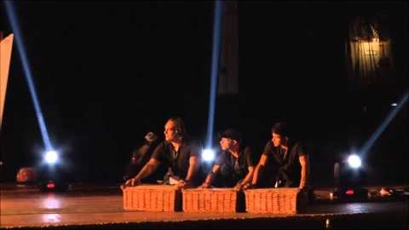
ליאור צורף באירוע בפארק רעננה
https://youtu.be/w23LeBHtYKI

Slide 5
לפני שנתחיל...
מהו המון?
מה ההבדלים בין המון לבין קבוצה?
האם למספר האנשים יש משמעות?

Slide 6
חכמת ההמונים על-פי ג'יימס סורוביצקי (2005)
מנגנון לאיסוף המידע
כדי להציגו ולאפשר קבלת החלטות
אי-תלות בין אנשים
התשובות צריכות להיות אישיות
הטרוגניות מגוון דעות
קבוצה גדולה ומגוונת בדעותיה

Slide 7
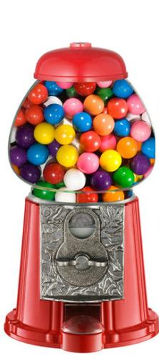

כמה מסטיקים יש במיכל?
הטרוגניות
אין בחדר הזה מומחה לממתקים.
חוסר תלות
כל אחד יגיד את דעתו האישית.
מנגנון לאיסוף
התשובות נשמרות אצלי.

Slide 8
תנאים לאי קיום חכמת המונים
אחידות
הומוגניות
היררכיה ומרכוז הידע
חיקוי

Slide 9


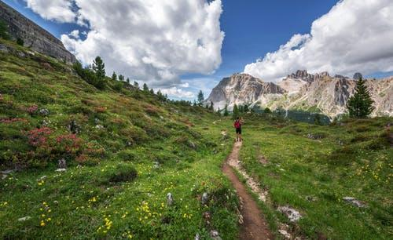
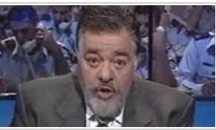
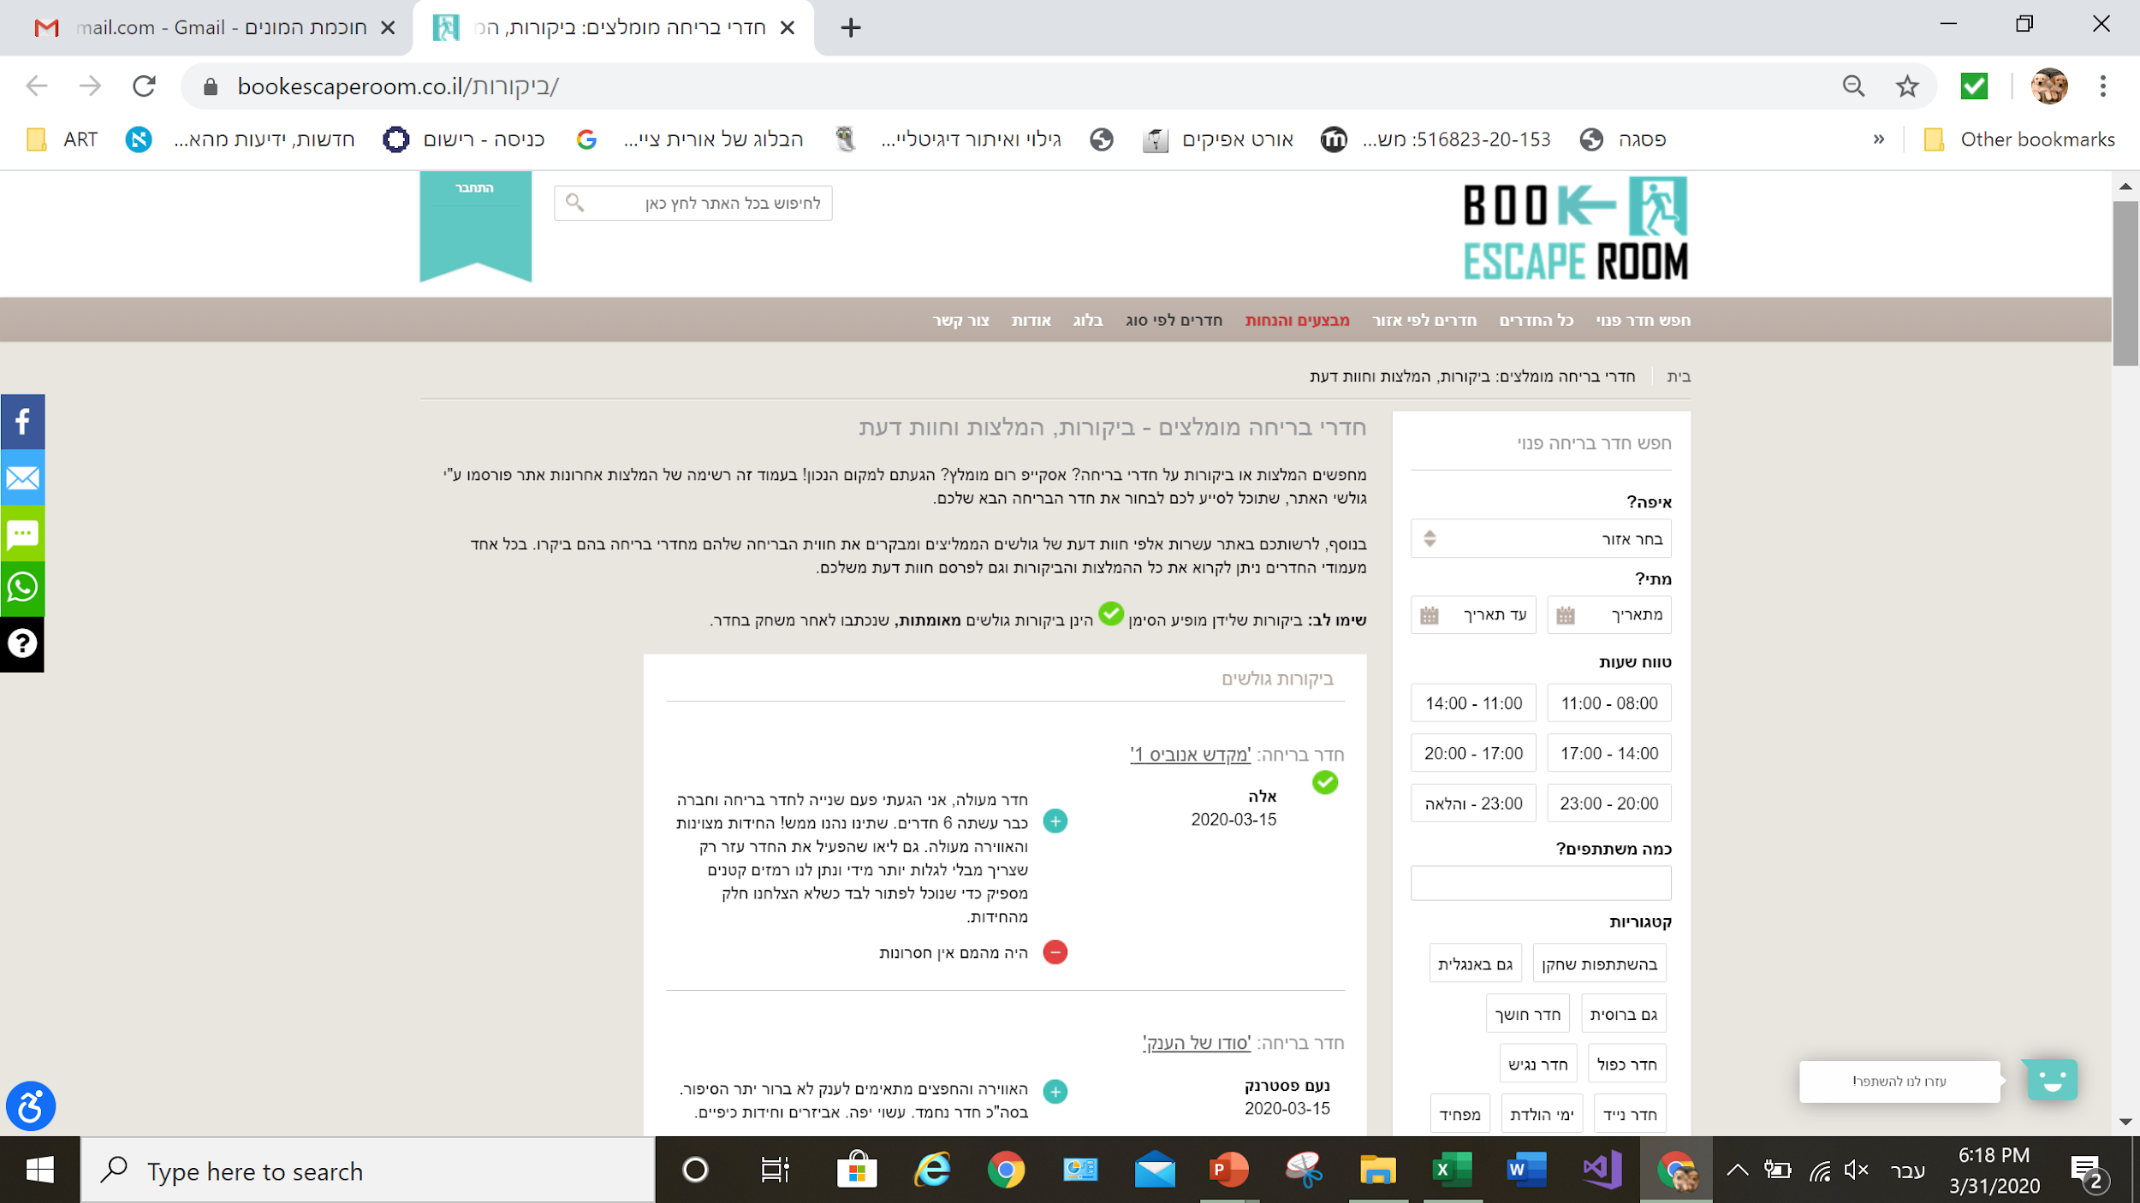

דוגמאות לחכמת ההמונים
בשידור חוקר

Slide 10

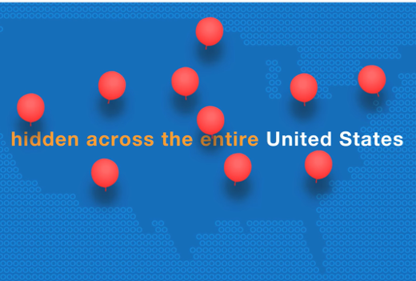
אתגר הרשת של DARPA
(Defense Advanced Research Projects Agency)
בשנת 2009 הסוכנות הצבאית לפרויקטים מחקריים מתקדמים בארה"ב DARPA הציעה פרס כספי (40,000$) למנצח בתחרות לאיתור 10 בלוני חיזוי אדומים, שהופרחו בו זמנית בשמי ארה"ב.

Slide 11
משימה 1
כיצד אתם הייתם פותרים את אתגר DARPA?
באילו אמצעים הייתם משתמשים כדי להיות הראשונים למצוא את המיקום של כל 10 הבלונים?

Slide 12
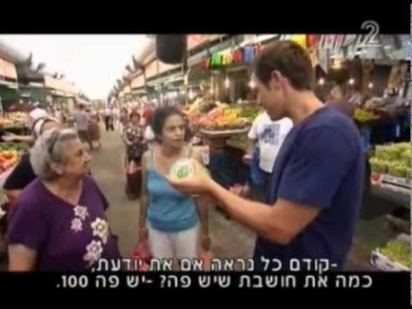
פתרון חידת המסטיקים

Slide 13
מטלה 2
אתם מתכננים להעלות סטורי מהופעה של זמר רוק מפורסם בלייב פארק בראשון לציון.
אתם מתלבטים בין 2 תמונות, הפעילו את חכמת ההמונים, כך שתקבלו יותר לייקים על הסטורי.
תארו את הפעולות, שאתם מתכננים לבצע.

Slide 14
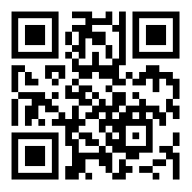
MIT זכו באתגר DARPA
רמז:
הם נעזרו בחכמת המונים.
בסרטון Riley Crane
מסביר את השיטה.
אז... איך הם זכו?

Slide 15

נוהל שימוש ביצירות מוגנות בזכויות יוצרים ואיתור בעלי זכויות
השימוש ביצירות במהלך שידור זה נעשה לפי סעיף 27א לחוק זכות יוצרים, תשס"ח-2007. אם הינך בעל הזכויות באחת היצירות, באפשרותך לבקש מאיתנו לחדול מהשימוש ביצירה, זאת באמצעות פנייה לדוא"ל rights@education.gov.il

